Slide 1

MÔN TOÁN LỚP 8 (CÁNH DIỀU )
GVSB: Nguyễn Thị Hải Yến

Slide 2
1. Giáo viên
SGK, kế hoạch bài dạy, thước thẳng, bảng phụ hoặc máy chiếu.
2. Học sinh
SGK, thước thẳng, bảng nhóm.

Slide 3











Slide 4

Hình thành kiến thức
Mở đầu
Luyện tập
Vận dụng
CÁC HOẠT ĐỘNG

Slide 5

HOẠT ĐỘNG
Mở đầu

Slide 6


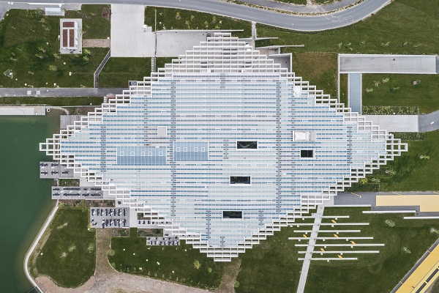


1
2
TRÒ CHƠI
LẬT
MẢNH
GHÉP
3
4

Slide 7

TRÒ CHƠI “LẬT MẢNH GHÉP”
Mỗi người chơi được quyền lựa chọn một mảnh ghép và trả lời câu hỏi tương ứng. Trả lời đúng, người chơi sẽ lật được mảnh ghép, phía sau 4 câu hỏi là một bức tranh liên quan đến kiến trúc hình học. Ai trả lời đúng bức tranh sẽ nhận được một phần thưởng.

Slide 8


Cho hình vẽ . Hãy cho biết tứ giác EFGH có là hình thoi không ? Vì sao ?
Tứ giác EFGH là hình thoi vì EF=FG=GH=HF

Slide 9
Em hãy nêu tính chất về cạnh của hình thoi?
Các cạnh đối song song.

Slide 10



Cho hình thoi ABCD có . Tính
$$\hat{A}=72°$$
$$\hat{C}=?$$
Vì ABCD là hình thoi nên (tính chất hình thoi)
$$\hat{A}=\hat{C}=72°$$

Slide 11

Cho hình bên. Tính
$$\hat{NMP}= ?$$
Ta có NM=MP=PQ=QP nên MNPQ là hình thoi nên
$$\hat{NMP}=\hat{NQP}=2.\hat{MQP}=2.40°=80°$$

Slide 12
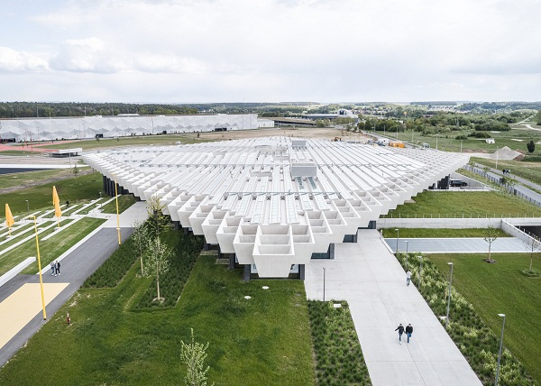
Trụ sở HALFTIME Adidas do Đội kiến trúc sư Cobe trực tiếp thiết kế xây dựng, có tổng diện tích 7.500 mét vuông. Mái nhà hình thoi khổng lồ bao phủ toàn bộ tòa nhà như một tấm thảm lưới khổng lồ, bắt mắt.
Cấu trúc mái hình thoi diện tích 8.650 mét vuông bao gồm các dầm bê tông hình chữ V và được bao phủ bởi các tấm kính. Trên thực tế, một phần ba mái nhà bao gồm các giếng trời, cho phép ánh sáng ban ngày tràn ngập vào tòa nhà trong suốt. Các dầm bê tông, mỗi dầm dài 16 mét và nặng 28 tấn, cộng với tổng chiều dài 3,2 km.

Slide 13

CHƯƠNG V
TAM GIÁC. TỨ GIÁC
BÀI 6
HÌNH THOI
(Tiết 2)

Slide 14



MỤC TIÊU CẦN ĐẠT
Kiến thức
Biết định nghĩa, tính chất hình thoi
Nhận biết được dấu hiệu để một hình bình hành là hình thoi.
Kỹ năng
Năng lực tự học.
Năng lực giao tiếp toán học và hợp tác.
Năng lực tư duy và lập luận toán học, năng lực giải quyết vấn đề toán học, năng lực mô hình hóa toán học.
Phẩm chất
Chăm chỉ; trung thực; trách nhiệm.

Slide 15

HOẠT ĐỘNG
Hình thành kiến thức

Slide 16



III. Dấu hiệu nhận biết
Cho hình bình hành ABCD có hai cạnh kề AB và BC bằng nhau. ABCD có phải là hình thoi không ?
Cho hình bình hành ABCD có hai đường chéo AC và BD vuông góc với nhau (Hình 60).
Đường thẳng AC có phải là đường trung trục của đoạn thẳng BD hay không ?
ABCD có phải là hình thoi không ?
Hình 60
Nhóm 1+2: Thực hiện ý a
Nhóm 3+4: Thực hiện ý b
Thực hiện trong thời gian 4 phút

Slide 17
III. Dấu hiệu nhận biết
Cho hình bình hành ABCD có hai cạnh kề AB và BC bằng nhau. ABCD có phải là hình thoi không ?
Trả lời:
a) ABCD là hình thoi Vì ABCD là hình bình hành nên AB=DC; AD=BC mà theo bài ta có AB=BC nên AB=BC=CD=DA.
Hình 60

Slide 18


b) Cho hình bình hành ABCD có hai đường chéo AC và BD vuông góc với nhau (Hình 60).
Đường thẳng AC có phải là đường trung trục của đoạn thẳng BD hay không ?
ABCD có phải là hình thoi không ?
Hình 60
Trả lời
ABCD là hình bình hành nên OB=OD mà theo bài ta có nên AC là đường trung trực của BD.
Ta có (c.g.c) => AB=BC mà ABCD là hình bình hành nên AB=DC; AD=BC => AB=BC=CD=DA => ABCD là hình thoi.
$$AC⊥BD$$
$$ΔAOB=ΔCOB$$

Slide 19


III. Dấu hiệu nhận biết
- Hình bình hành có hai cạnh kề bằng nhau là hình thoi.
- Hình bình hành có hai đường chéo vuông góc với nhau là hình thoi.
Ví dụ 3: Cho tam giác ABC vuông tại A. Các điểm M, N lần lượt thuộc tia đối của tia AB, AC sao cho AM=AB, AN=AC. Chứng minh tứ giác BCMN là hình thoi.
Chứng minh
Tứ giác BCMN có A là trung điểm của hai đường chéo BM và CN nên BCMN là hình bình hành.
Do tam giác ABC vuông tại A nên hay
Hình bình hành BCMN có hai đường chéo BM và CN vuông góc với nhau nên BCMN là hình thoi.
$$\hat{BAC}=90°$$
$$BM⊥CN$$

Slide 20
Luyện tập 2: Cho tam giác ABC cân tại A có M là trung điểm BC. Trên tia đối của tia MA lấy N sao cho MN=MA. Chứng minh tứ giác ABNC là hình thoi.
Chứng minh
Xét tứ giác ABNC có BM=MC ( M là trung điểm BC); AM=MN ( giả thiết) => ABNC là hình bình hành (DHNB).
Mặt khác AB=AC (Tam giác ABC cân tại A) => ABNC là hình thoi (dấu hiệu nhận biết)

Slide 21

HOẠT ĐỘNG
Luyện tập

Slide 22


Dạng 1: Chứng minh tứ giác là hình thoi
Phương pháp giải:
Vận dụng dấu hiệu nhận biết để chứng minh một tứ giác là hình thoi.
Bài 1: (SGK-115): Cho hình bình hành ABCD có tia AC là tia phân giác của góc DAB. Chứng minh ABCD là hình thoi.
Chứng minh
Theo bài ta có ABCD là hình bình hành nên AB//DC =>
$$\hat{DCA}=\hat{CAB}$$
(so le trong)
Xét tam giác ADC có .
$$\hat{DAC}=\hat{DCA}=\hat{CAB}$$
Suy ra tam giác ADC cân tại D => DA=DC mà DA, DC là hai cạnh kề => ABCD là hình thoi (dấu hiệu nhận biết 1)
* Chú ý: “Hình bình hành có một đường chéo là đường phân giác của một góc là hình thoi”

Slide 23


Dạng 2: Vận dụng các tính chất của hình thoi để chứng minh các tính chất khác
Phương pháp giải:
Vận dụng các tính chất về cạnh, góc, đường chéo của hình thoi.
Bài 2 (SGK-115): Cho hình thoi ABCD có hai đường chéo AC và BD cắt nhau tại O. Chứng minh:
$$AC^{2}+BD^{2}=4(OA^{2}+OB^{2})=4AB^{2}$$
Chứng minh
Theo bài ta có ABCD là hình thoi nên OA=OC; OB=OD (tính chất của hình thoi). Nên AC=2OA; BD=2OB.
Khi đó
(1)
Mặt khác áp dụng định lí Pytago vào tam giác OAB vuông tại O có:
(điều kiện AB>0) (2)
Từ (1) và (2) suy ra:
(điều phải chứng minh)
$$AC^{2}+BD^{2}=(2OA)^{2}+(2OB)^{2}$$
$$=4OA^{2}+4OB^{2}=4(OA^{2}+OB^{2})$$
$$AB^{2}=OA^{2}+OB^{2}$$
$$AC^{2}+BD^{2}=4(OA^{2}+OB)^{2}=4.AB$$

Slide 24


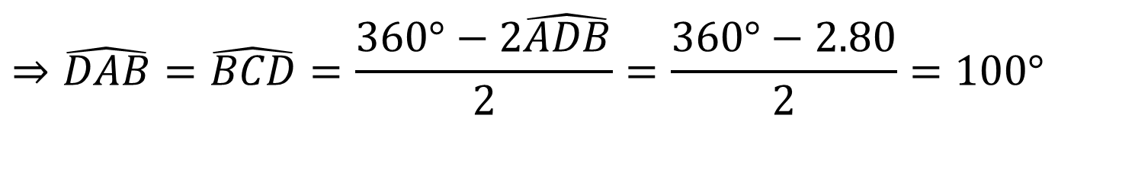
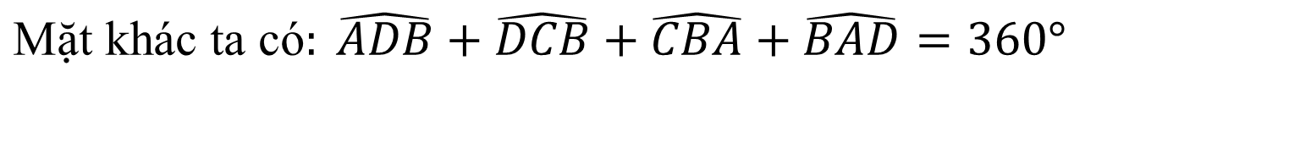
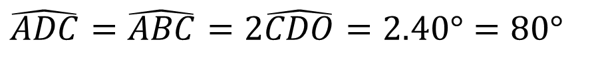
Dạng 3: Tính số đo các góc, các cạnh của hình thoi.
Phương pháp giải:
Vận dụng kiến thức đã học để giải các bài toán liên quan.
Bài 3 (SGK-115): Cho hình thoi ABCD có . Tính số đo mỗi góc của hình thoi ABCD.
$$\hat{CDB}=40°$$
Chứng minh
Theo bài ta có ABCD là hình thoi nên
$$\hat{ADC}=\hat{ABC}=2\hat{CDO}=2.40°=80°$$
$\hat{DAB}=\hat{DCB}$ (tính chất của hình thoi)
$$\text{M}\text{ặ}\text{t} \text{kh}\text{á}\text{c} \text{ta} \text{c}\text{ó}: \hat{ADB}+\hat{DCB}+\hat{CBA}+\hat{BAD}=360°$$
$$⇒\hat{DAB}=\hat{BCD}=\frac{360°−2\hat{ADB}}{2}=\frac{360°−2.80}{2}=100°$$

Slide 25

HOẠT ĐỘNG
VẬN DỤNG

Slide 26
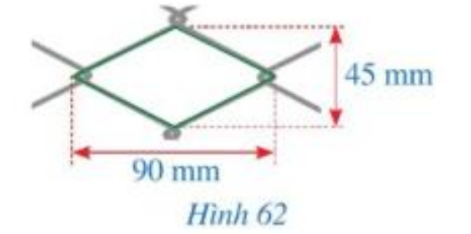
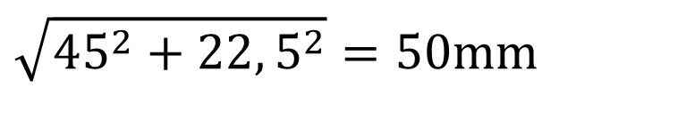
Bài 4: (SGK-115)
Hình 62 mô tả một ô lưới mắt cáo có dạng hình thoi với dộ dài của hai đường chéo là 45mm và 90mm. Độ dài cạnh của ô lưới mắt cáo đó là bao nhiêu milimét ( làm tròn kết quả đến hàng đơn vị)?
Giải
Vì ô lưới là hình thoi nên các đường chéo cắt nhau tại trung điểm mỗi đường và hai đường chéo vuông góc với nhau nên
Độ dài ô lưới mắt cáo là:
$$\sqrt{45^{2}+22,5^{2}}=50mm$$

Slide 27
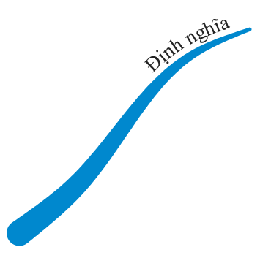
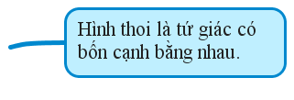
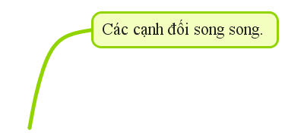
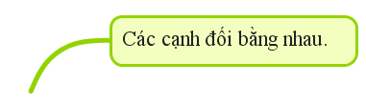


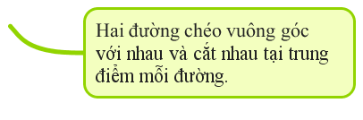
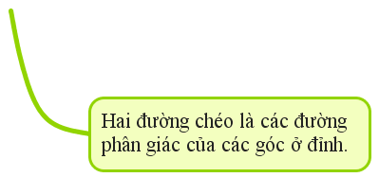

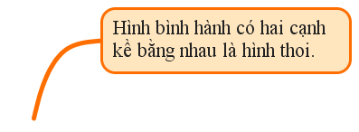
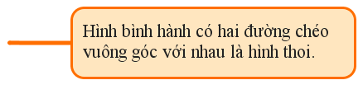
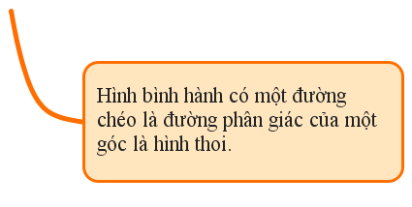

Slide 28
HƯỚNG DẪN VỀ NHÀ
Luyện tập lại các dạng bài đã học.
Học lại định nghĩa, tính chất, dấu hiệu nhận biết hình thoi, thông qua sơ đồ tư duy.

